Slide 1
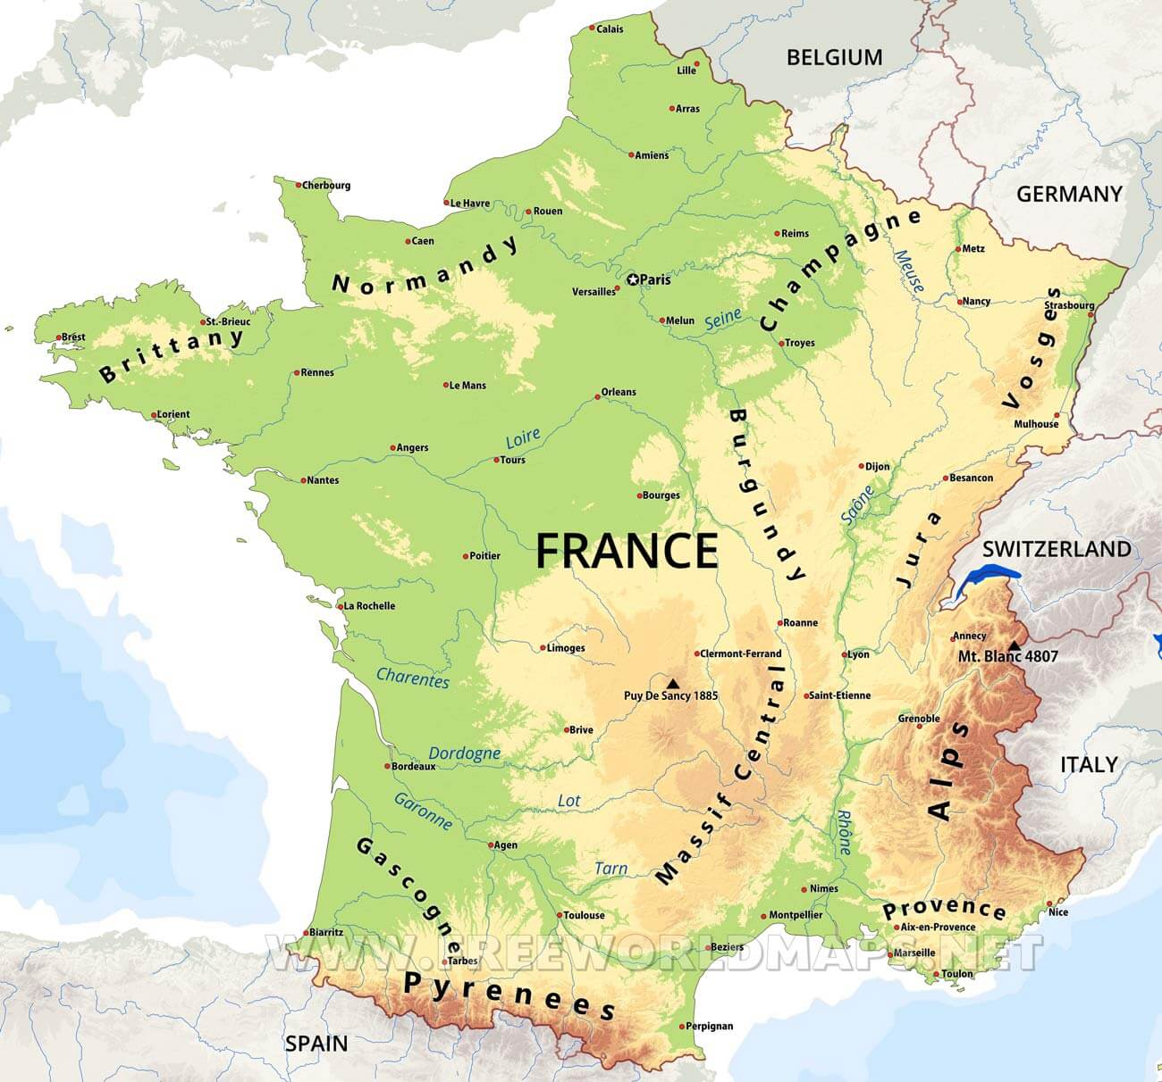
The 5 Ecoles Centrale 五所中央理工大学校
Lille
Paris
Nantes
Lyon
Marseille

Slide 2
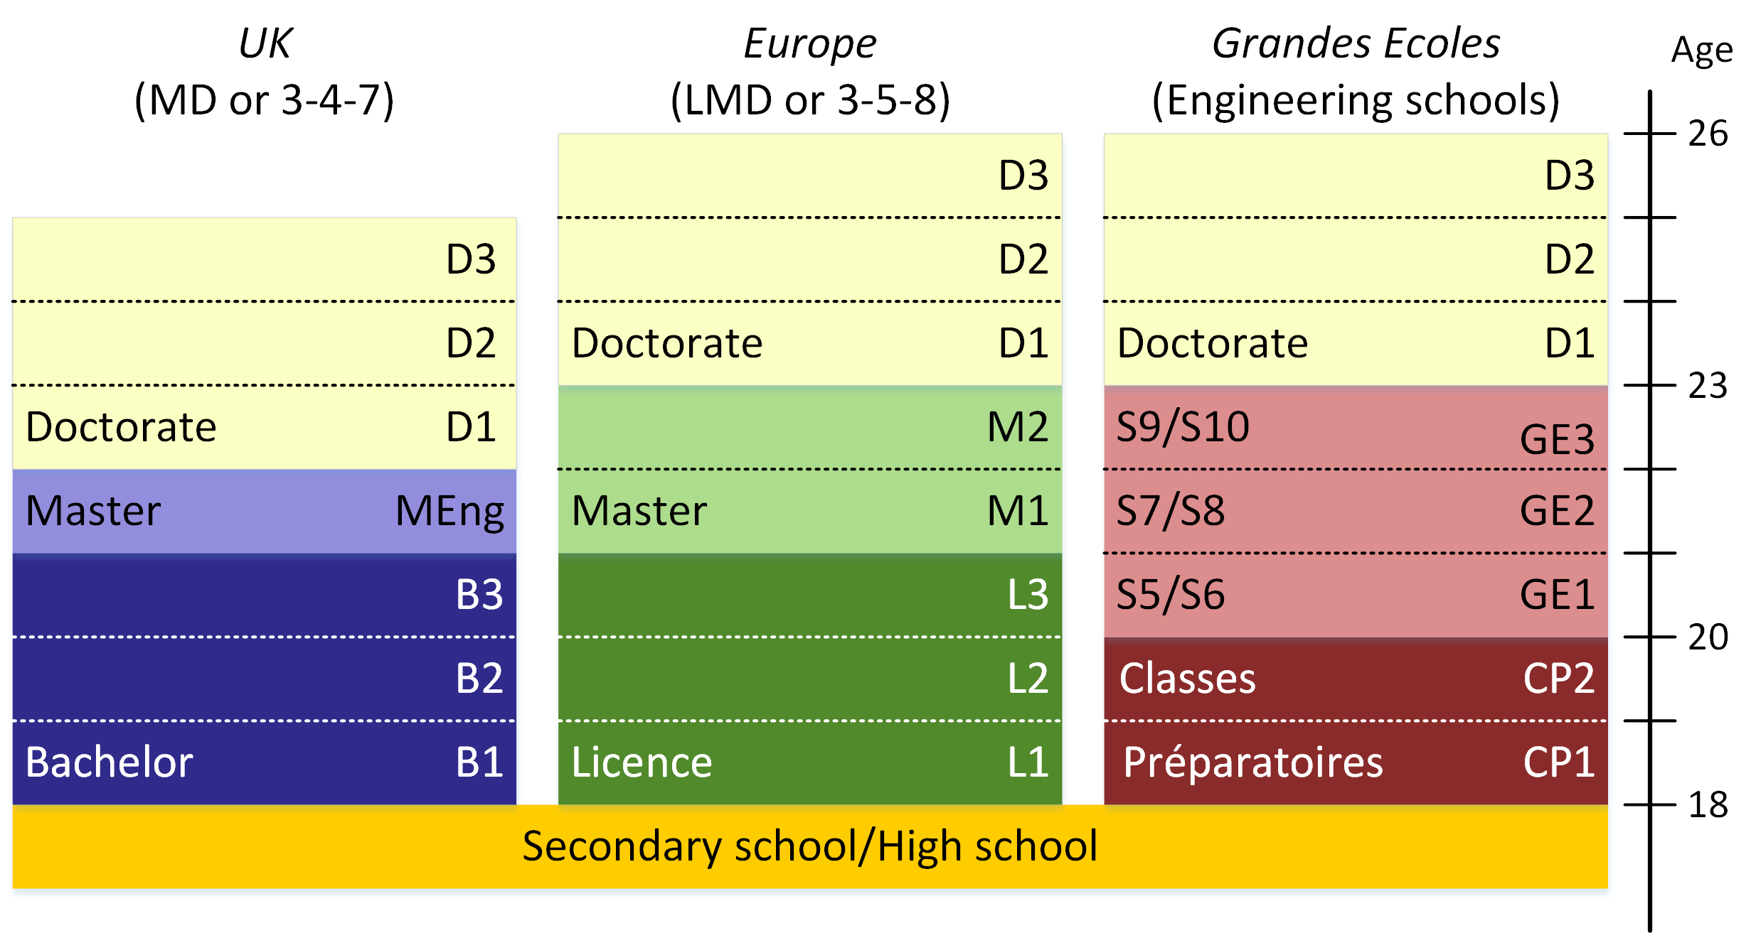
The French Academic System 法国教育体制

Slide 3
The Engineering Curriculum at the GEC 教学特色
A shared approach:
Highly competitive and selective admission
极具竞争力的择优录取
A core curriculum of general engineering science
传授通才工程教育的核心课程
Followed by specialization
专业知识的深入学习
Strong theoretical foundations
奠定扎实的理论基础
Significant part devoted to engineering skills
注重工程技能的培养
Obligatory international experience
纳入教学计划的国际交流学习
Close links with industry and research
教学与工业科研的紧密衔接

Slide 4
«4+4» program - a model of Sino-French educational cooperation 中法教育合作之典范
11所中法合作学校：
清华大学、浙大、上海交大、西安交大、西南交大、北京交大
里尔中央理工、里昂中央理工、马赛中央理工、南特中央理工、巴黎高电
1996年启动的4+4项目，凭借法国通才工程师教育理念，通过双文凭联培模式为企业界培养工程技术精英管理人才。
项目执行25年来, 1000多名中国学生和今200名法国学生受益于此联培项目
毕业生凭借扎实的科学知识、开阔的眼界和多元文化背景倍受国际大企业青睐
50% 在欧洲在华企业就职, 如阿海珐、阿尔卡特、法玛通、赛峰…
35% 在大型国企工作
15% 继续读博或在高校和科研部门就职
经费支持：4+4项目得到了两国教育主管部门及工业界的高度赞赏和资助：赴法中国学生中60%为国家留学基金委公派奖学金生，40%为法国政府埃菲尔奖学金生，赴华法国学生中96%享受了中国政府奖学金。
1500多名 Centraliens 在华校友会会员活跃在各大工业领域
网址:www.centraliens-chine.org

Slide 5
Double degree scheme and its advantages
双学位培养模式及其优势
联培模式：
第一/第二年：在母校攻读本科大一和大二课程
第三/第四年：赴法攻读工程师一年级和二年级课程
第五/第六年：回国继续攻读本校研究生课程
六年获得三个文凭：中国学士和硕士文凭 + 中央理工大学校
工程师文凭
联培优势：
体验法国独具一格的通才工程师教育理念，注重综合素质培养
通过在法企业的实习经历，领悟企业文化和工程师职业要领
参与校园丰富的社团活动，培养团队精神，历练组织能力
掌握一门新的外语，了解法国文化、体验法兰西风土人情
融入遍布全球的庞大校友网
合作原则：
互认教学内容和计划
互免学费

Slide 6
Selection and schedule 项目选拔与派出程序
预选拔 9-10月：派出学校在相关院系根据人选大一成绩及 综合素质进行校内预选拔
面试 10月底：法国中央理工大学选拔团线上面试候选人
选拔标准：职业计划、留学动机、适应能力、外语 技能等) 11月上旬公布项目录取名单
法语培训 派出学校为入选项目学生安排法语培训 (抵法前至 少学习500课时并达到法语B1水平) 接收学校安排7月至8月在维希CAVILAM的暑期法语
强化培训
奖学金申请 1月初：接收学校为项目学生申请法国艾菲尔奖学 金，结果4月初揭晓
2-3月份：派出学校为项目学生申请基金委公派奖学 金，结果6月初揭晓
抵达法国 7月中：学生抵达维希参加法语培训
8月底：抵达各校开始为期两年留学生活

Slide 7
Programme 宣讲顺序
10h-10h15 | Introduction (C. Sun)
10h15-10h45 | Ecole Centrale de Lille (M. Thomas de la Pintiere)
10h45-11h15 | CentraleSupelec (H. GUEGUEN)
11h15-11h45 | Ecole Centrale de Lyon (R.J. Perkins & C. Sun)
11h45-12h15 | Ecole Centrale de Marseille (E.ARTS & JP. DU)
12h15-12h45 | Ecole Centrale de Nantes (E.CHAI)
12h45-13h | Questions/réponses

